Slide 1
一维码读取方案
推动机器视觉无所不在的存在
视觉小百科

Slide 2
目录
项目描述
项目验证
1
2
2
目录
目录
目录
3
配置清单
3
4
逻辑流程
4
评估结果&注意事项
5
6
售后服务

Slide 3
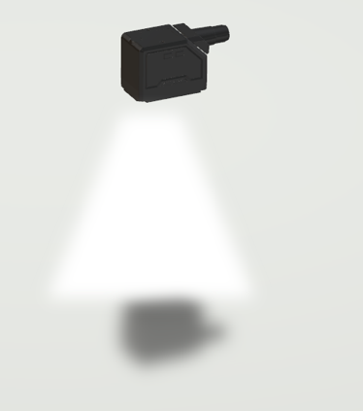
一、项目描述
●码材质：纸质
●码类型：一维码
●识别范围(mm * mm)：200*100
●码尺寸(mm * mm)：30*15
●最小单元格尺寸(mil)：5
●最大工作距离(mm)：不限制
●最小工作距离(mm)：不限制
●每秒拍照次数(pcs/s)：9
●单次拍照识别码数量(pcs)：10
●读码时产品运动速度(m/s)：0
●工作距离(mm)：100-1500
方案布局图

Slide 4
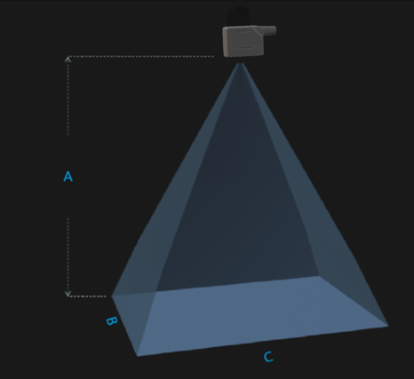
二、项目验证
参数名称 | 参数值
读码器型号 | R5050MG-16M-RGG02
读码器类型 | 读码器
读码器分辨率 | 2368 * 1792
支持码类型: 一维码 | Code39，Code93，Code128，CodaBar，EAN8，EAN13，UPCA，UPCE，ITF25，2of（Industrial2of5），standard25，GS1-128等；二维码：QR/DataMatrix（MicroQR/GSIDM/GSIQR等）；码质量评价：（ISO/IEC29158/AIM-OPM），ISO/IEC15415，ISO/IEC15416）
通信接口 | SDK, TCP Client, TCP Server, FTP, RS232, Profinet, Modbus, EtherNet/IP, MC(SLMP), FINS/UDP, FINS/TCP
A(工作距离) = 100-1500mm, B(识别范围宽度) = 35-557mm, C(识别范围长度) = 47-743mm
视野图

Slide 5
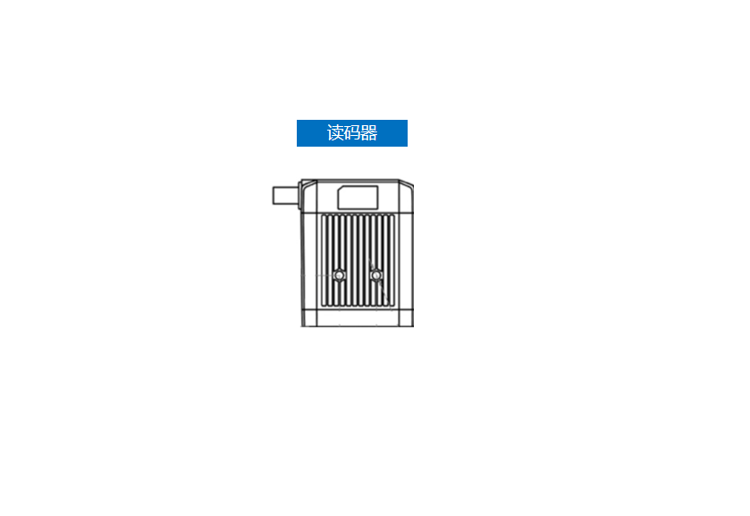
三、配置清单
系
统
构
成

Slide 6
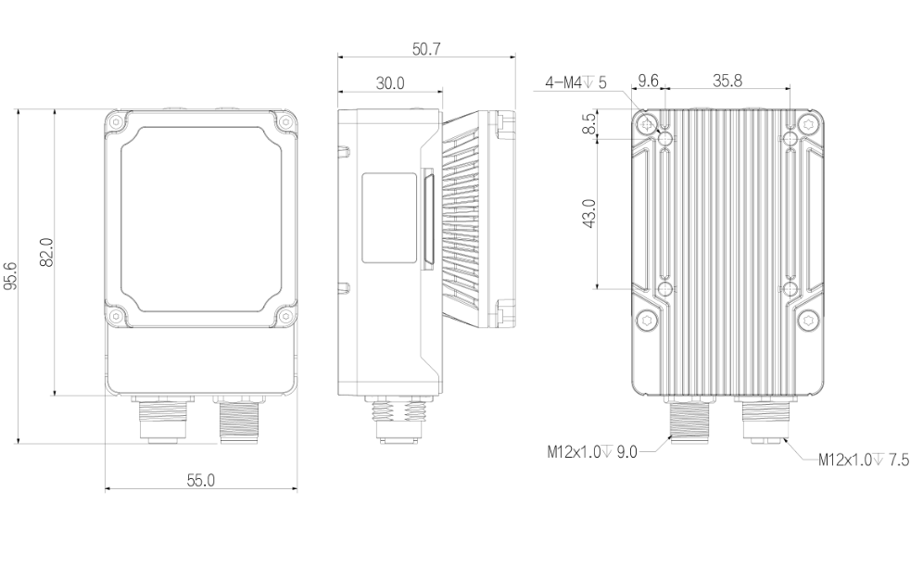
三、配置清单
相机尺寸图

Slide 7
三、配置清单
序号 | 名称 | 型号 | 单位 | 数量 | 厂家
1 | 读码器 | R5050MG-16M-RGG02 | 台 | 1 | 大华/dahua
2 | 软件 | 大华EasyID | 套 | 1 | 大华/dahua

Slide 8
四、逻辑流程
# 逻辑流程
## 图像采集
- **相机参数设置**
- 设置触发模式为"自由拉流"（因产品静止且需连续采集）
- 配置帧率为9fps（匹配传送带速度）
- 启用自动曝光与自动增益（适应纸质反光特性）
- 设置ROI区域为200×100mm（覆盖完整检测范围）
- **光源控制**
- 启用奥普特光源的"高频闪"模式（减少运动模糊）
- 设置补光强度为70%（避免纸质反光过曝）
- 启用"指定区域自动亮度"功能（针对30×15mm码区优化）
## 预处理
- **图像增强**
- 应用中值滤波（3×3）消除纸质噪点
- 设置伽马值为2.5（增强黑白对比度）
- 启用锐化功能（强度30%）提升码边缘清晰度
- **几何校正**
- 应用透视变换校正（补偿传送带平面倾斜）
- 设置裁剪区域为200×100mm（去除无效背景）
## 一维码检测
- **算法配置**
- 启用CODE128/EAN13解码类型（常见纸质标签码制）
- 设置最大读码数量为10（匹配单次拍照需求）
- 配置超时时间为300us（平衡速度与稳定性）
- 启用"多帧校验"功能（提高低质量码识别率）
- **预处理链**
- 第一次预处理：腐蚀（3×1）消除黑斑
- 第二次预处理：开运算（3×3）去除白色干扰
- 第三次预处理：反色（适应深色背景）
## 结果处理

Slide 9
四、逻辑流程
- **数据验证**
- 启用"重复码过滤"（按帧策略，超时500ms）
- 设置码值长度校验（4-20字符范围）
- 启用正则表达式过滤（^[A-Z0-9]{4,20}$）
- **输出配置**
- 配置TCP服务器（端口502）实时传输结果
- 设置输出格式：[码类型][数据][质量等级]
- 启用蜂鸣器反馈（成功3短音/失败1长音）
## 通信处理
- **工业协议**
- 配置ModbusTcp协议（从站ID=1）
- 映射DO[0]为读码成功信号（高电平有效）
- 设置心跳包间隔为1000ms（维持连接）
- **异常处理**
- 配置断线自动重连（最大3次尝试）
- 设置NTP时间同步（与PLC时钟对齐）
## 统计处理
- **质量分析**
- 启用ISO15416质量评价（A/B/C/D等级）
- 记录最小边缘对比度（>3.0为合格）
- 统计读码成功率（目标≥99.5%）
- **数据归档**
- 配置FTP服务器上传失败图像（路径/NGImages/）
- 设置日志保留周期为30天
- 生成每小时统计报表（含平均耗时/误码率）

Slide 10
五、评估结果&注意事项
05 评估结果 & 注意事项
现场环境
相机安装
物料一致性
风险点：工作距离跨度大（100-1500mm）可能导致环境光照不均或灰尘干扰
解决方案：安装防尘罩并配置自动增益补偿功能
风险点：长工作距离下相机角度偏差易导致码区边缘失焦
解决方案：采用可调角度支架并执行多点焦距校准
风险点：纸质标签批次差异可能引发反光率波动
解决方案：启用软件"动态伽马校正"功能适应不同反光特性

Slide 11

六、售后服务
该设备上线后使用初期，我们会派专人进行全程跟踪；
处理解决可能发生的设备异常；
对现场人员进行培训指导；
设备调试完成后：售后服务一年；
若客户提出设备升级需求，我们会及时为您提供升级新方案。

Slide 12



感谢关注
视频号
抖音
更多信息请访问：www.ytzrtx.com

